Slide 1

Architettura dei sistemi di elaborazione (5)
alesandu0@gmail.com

Slide 2
Indice
Notes:
La lezione è organizzata in cinque parti principali.
La prima parte riguarda i sistemi di numerazione. Vedremo cosa sono, come funzionano e qual è la differenza tra sistemi additivi e sistemi posizionali.
Nella seconda parte studieremo come convertire un numero scritto in una base qualsiasi nel sistema decimale utilizzando la notazione polinomiale.
Nella terza parte vedremo il procedimento inverso: come convertire un numero decimale in una base qualsiasi utilizzando il metodo delle divisioni successive.
Successivamente analizzeremo un caso particolare molto importante: le basi che sono potenze l'una dell'altra, come base 2, base 8 e base 16. Queste conversioni sono particolarmente semplici e molto usate in informatica.
Infine introdurremo il codice di Hamming, che consente di rilevare e correggere errori nei dati trasmessi o memorizzati.

Slide 3
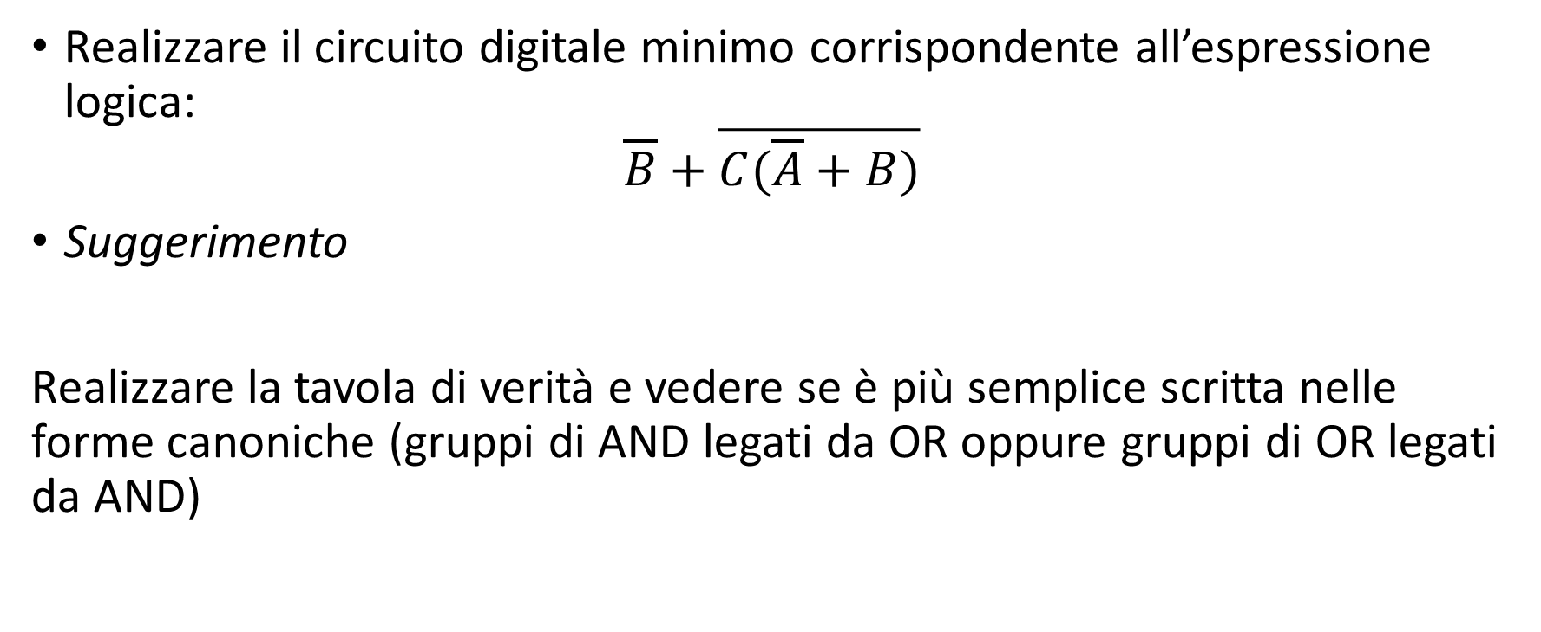
Esercizio 4
Notes:
Le slide devono essere redatte con sobrietà, senza uso di troppi colori (lo stretto necessario) e con frasi brevi. Interlinea 1-1,5
Possono essere inseriti collegamenti a filmati, pdf, pagine web e quant’altro. Tutti i collegamenti ipertestuali devono essere attivabili dal ppt.
Nel caso in cui nella slide siano presenti collegamenti ipertestuali, è opportuno indicare, sempre nel campo note, quando sarà commentato il contenuto del collegamento: prima, dopo o contestualmente al clic del mouse che apre il collegamento ipertestuale.
È necessario che la Produzione acquisisca preventivamente tutti i video scaricati dal Web (ad esempio da YouTube) per inviarli al CPM per l’attribuzione del formato necessario.

Slide 4

Esercizio 4 - Metodo algebrico

Slide 5

Esercizio 4 - Metodo algebrico

Slide 6
Esercizio 4 - Metodo algebrico

Slide 7
Esercizio 4 - Metodo algebrico

Slide 8

Esercizio 4 - Metodo esaustivo
A | B | C
0 | 0 | 0
0 | 0 | 1
0 | 1 | 0
0 | 1 | 1
1 | 0 | 0
1 | 0 | 1
1 | 1 | 0
1 | 1 | 1

Slide 9
Esercizio 4 - Metodo esaustivo
A | B | C
0 | 0 | 0 | 1
0 | 0 | 1 | 1
0 | 1 | 0 | 1
0 | 1 | 1 | 1
1 | 0 | 0 | 0
1 | 0 | 1 | 0
1 | 1 | 0 | 0
1 | 1 | 1 | 0

Slide 10
Esercizio 4 - Metodo esaustivo
A | B | C
0 | 0 | 0 | 1 | 1
0 | 0 | 1 | 1 | 1
0 | 1 | 0 | 1 | 1
0 | 1 | 1 | 1 | 1
1 | 0 | 0 | 0 | 0
1 | 0 | 1 | 0 | 0
1 | 1 | 0 | 0 | 1
1 | 1 | 1 | 0 | 1

Slide 11
Esercizio 4 - Metodo esaustivo
A | B | C
0 | 0 | 0 | 1 | 1 | 0
0 | 0 | 1 | 1 | 1 | 1
0 | 1 | 0 | 1 | 1 | 0
0 | 1 | 1 | 1 | 1 | 1
1 | 0 | 0 | 0 | 0 | 0
1 | 0 | 1 | 0 | 0 | 0
1 | 1 | 0 | 0 | 1 | 0
1 | 1 | 1 | 0 | 1 | 1

Slide 12
Esercizio 4 - Metodo esaustivo
A | B | C
0 | 0 | 0 | 1 | 1 | 0 | 1
0 | 0 | 1 | 1 | 1 | 1 | 0
0 | 1 | 0 | 1 | 1 | 0 | 1
0 | 1 | 1 | 1 | 1 | 1 | 0
1 | 0 | 0 | 0 | 0 | 0 | 1
1 | 0 | 1 | 0 | 0 | 0 | 1
1 | 1 | 0 | 0 | 1 | 0 | 1
1 | 1 | 1 | 0 | 1 | 1 | 0

Slide 13
Esercizio 4 - Metodo esaustivo
A | B | C
0 | 0 | 0 | 1 | 1 | 0 | 1 | 1
0 | 0 | 1 | 1 | 1 | 1 | 0 | 1
0 | 1 | 0 | 1 | 1 | 0 | 1 | 0
0 | 1 | 1 | 1 | 1 | 1 | 0 | 0
1 | 0 | 0 | 0 | 0 | 0 | 1 | 1
1 | 0 | 1 | 0 | 0 | 0 | 1 | 1
1 | 1 | 0 | 0 | 1 | 0 | 1 | 0
1 | 1 | 1 | 0 | 1 | 1 | 0 | 0

Slide 14
Esercizio 4 - Metodo esaustivo
A | B | C
0 | 0 | 0 | 1 | 1 | 0 | 1 | 1 | 1
0 | 0 | 1 | 1 | 1 | 1 | 0 | 1 | 1
0 | 1 | 0 | 1 | 1 | 0 | 1 | 0 | 1
0 | 1 | 1 | 1 | 1 | 1 | 0 | 0 | 0
1 | 0 | 0 | 0 | 0 | 0 | 1 | 1 | 1
1 | 0 | 1 | 0 | 0 | 0 | 1 | 1 | 1
1 | 1 | 0 | 0 | 1 | 0 | 1 | 0 | 1
1 | 1 | 1 | 0 | 1 | 1 | 0 | 0 | 0

Slide 15
Esercizio 4 - Metodo esaustivo
A | B | C
0 | 0 | 0 | 1 | 1 | 0 | 1 | 1 | 1 | 1
0 | 0 | 1 | 1 | 1 | 1 | 0 | 1 | 1 | 0
0 | 1 | 0 | 1 | 1 | 0 | 1 | 0 | 1 | 1
0 | 1 | 1 | 1 | 1 | 1 | 0 | 0 | 0 | 0
1 | 0 | 0 | 0 | 0 | 0 | 1 | 1 | 1 | 1
1 | 0 | 1 | 0 | 0 | 0 | 1 | 1 | 1 | 0
1 | 1 | 0 | 0 | 1 | 0 | 1 | 0 | 1 | 1
1 | 1 | 1 | 0 | 1 | 1 | 0 | 0 | 0 | 0

Slide 16
Esercizio 4 - Metodo esaustivo
A | B | C
0 | 0 | 0 | 1 | 1 | 0 | 1 | 1 | 1 | 1 | 1
0 | 0 | 1 | 1 | 1 | 1 | 0 | 1 | 1 | 0 | 1
0 | 1 | 0 | 1 | 1 | 0 | 1 | 0 | 1 | 1 | 1
0 | 1 | 1 | 1 | 1 | 1 | 0 | 0 | 0 | 0 | 0
1 | 0 | 0 | 0 | 0 | 0 | 1 | 1 | 1 | 1 | 1
1 | 0 | 1 | 0 | 0 | 0 | 1 | 1 | 1 | 0 | 1
1 | 1 | 0 | 0 | 1 | 0 | 1 | 0 | 1 | 1 | 1
1 | 1 | 1 | 0 | 1 | 1 | 0 | 0 | 0 | 0 | 0

Slide 17
Esercizio 4 - Metodo esaustivo
A | B | C
0 | 0 | 0 | 1 | 1 | 0 | 1 | 1 | 1 | 1 | 1
0 | 0 | 1 | 1 | 1 | 1 | 0 | 1 | 1 | 0 | 1
0 | 1 | 0 | 1 | 1 | 0 | 1 | 0 | 1 | 1 | 1
0 | 1 | 1 | 1 | 1 | 1 | 0 | 0 | 0 | 0 | 0
1 | 0 | 0 | 0 | 0 | 0 | 1 | 1 | 1 | 1 | 1
1 | 0 | 1 | 0 | 0 | 0 | 1 | 1 | 1 | 0 | 1
1 | 1 | 0 | 0 | 1 | 0 | 1 | 0 | 1 | 1 | 1
1 | 1 | 1 | 0 | 1 | 1 | 0 | 0 | 0 | 0 | 0

Slide 18
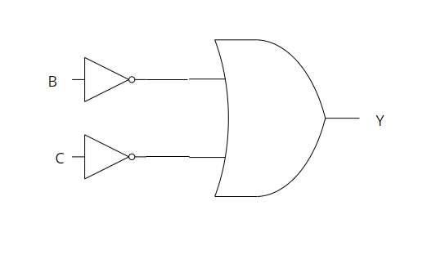
Esercizio 4 – Circuito Logico

Slide 19
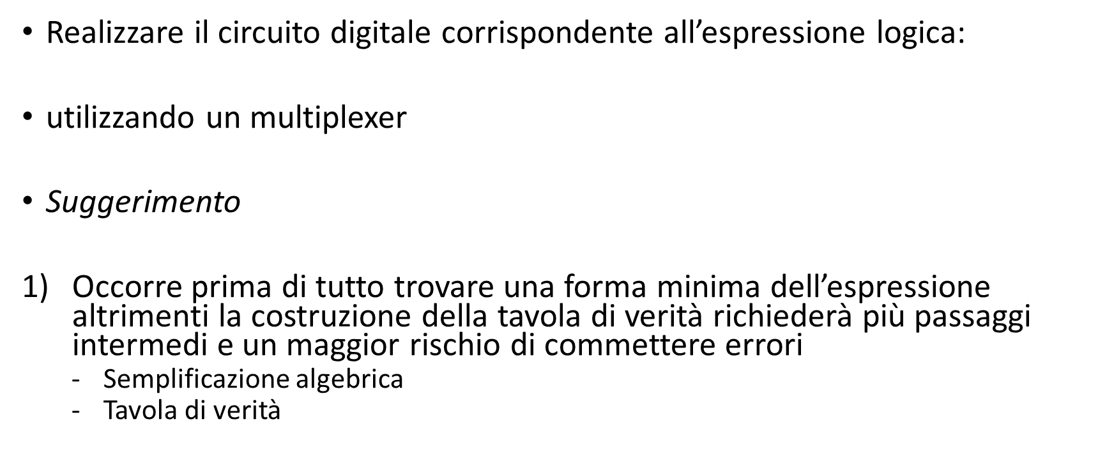

Esercizio 5

Slide 20

Esercizio 5
Notes:
Le slide devono essere redatte con sobrietà, senza uso di troppi colori (lo stretto necessario) e con frasi brevi. Interlinea 1-1,5
Possono essere inseriti collegamenti a filmati, pdf, pagine web e quant’altro. Tutti i collegamenti ipertestuali devono essere attivabili dal ppt.
Nel caso in cui nella slide siano presenti collegamenti ipertestuali, è opportuno indicare, sempre nel campo note, quando sarà commentato il contenuto del collegamento: prima, dopo o contestualmente al clic del mouse che apre il collegamento ipertestuale.
È necessario che la Produzione acquisisca preventivamente tutti i video scaricati dal Web (ad esempio da YouTube) per inviarli al CPM per l’attribuzione del formato necessario.

Slide 21
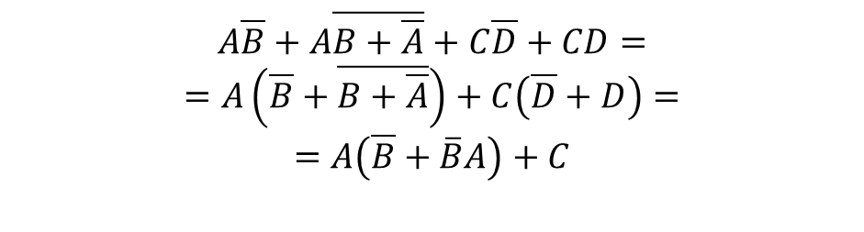
Esercizio 5
Notes:
Le slide devono essere redatte con sobrietà, senza uso di troppi colori (lo stretto necessario) e con frasi brevi. Interlinea 1-1,5
Possono essere inseriti collegamenti a filmati, pdf, pagine web e quant’altro. Tutti i collegamenti ipertestuali devono essere attivabili dal ppt.
Nel caso in cui nella slide siano presenti collegamenti ipertestuali, è opportuno indicare, sempre nel campo note, quando sarà commentato il contenuto del collegamento: prima, dopo o contestualmente al clic del mouse che apre il collegamento ipertestuale.
È necessario che la Produzione acquisisca preventivamente tutti i video scaricati dal Web (ad esempio da YouTube) per inviarli al CPM per l’attribuzione del formato necessario.

Slide 22
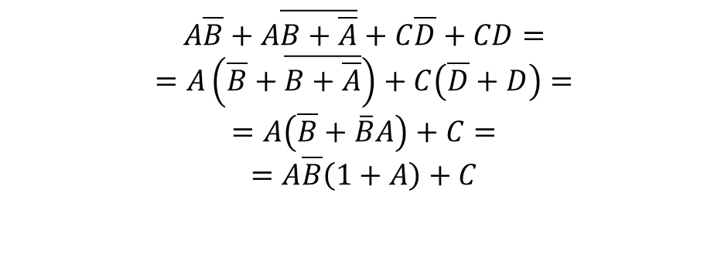
Esercizio 5
Notes:
Le slide devono essere redatte con sobrietà, senza uso di troppi colori (lo stretto necessario) e con frasi brevi. Interlinea 1-1,5
Possono essere inseriti collegamenti a filmati, pdf, pagine web e quant’altro. Tutti i collegamenti ipertestuali devono essere attivabili dal ppt.
Nel caso in cui nella slide siano presenti collegamenti ipertestuali, è opportuno indicare, sempre nel campo note, quando sarà commentato il contenuto del collegamento: prima, dopo o contestualmente al clic del mouse che apre il collegamento ipertestuale.
È necessario che la Produzione acquisisca preventivamente tutti i video scaricati dal Web (ad esempio da YouTube) per inviarli al CPM per l’attribuzione del formato necessario.

Slide 23
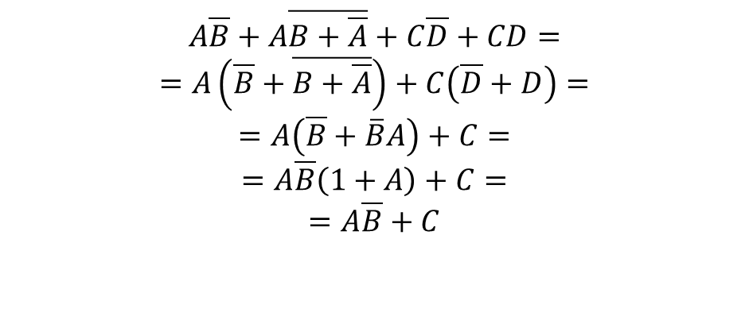
Esercizio 5
Notes:
Le slide devono essere redatte con sobrietà, senza uso di troppi colori (lo stretto necessario) e con frasi brevi. Interlinea 1-1,5
Possono essere inseriti collegamenti a filmati, pdf, pagine web e quant’altro. Tutti i collegamenti ipertestuali devono essere attivabili dal ppt.
Nel caso in cui nella slide siano presenti collegamenti ipertestuali, è opportuno indicare, sempre nel campo note, quando sarà commentato il contenuto del collegamento: prima, dopo o contestualmente al clic del mouse che apre il collegamento ipertestuale.
È necessario che la Produzione acquisisca preventivamente tutti i video scaricati dal Web (ad esempio da YouTube) per inviarli al CPM per l’attribuzione del formato necessario.

Slide 24

Esercizio 5 – Tavola di verità
A | B | C
0 | 0 | 0 | 1 | 0 | 0
0 | 0 | 1 | 1 | 0 | 1
0 | 1 | 0 | 0 | 0 | 0
0 | 1 | 1 | 0 | 0 | 1
1 | 0 | 0 | 1 | 1 | 1
1 | 0 | 1 | 1 | 1 | 1
1 | 1 | 0 | 0 | 0 | 0
1 | 1 | 1 | 0 | 0 | 1

Slide 25

Esercizio 5 – Multiplexer
000
A | B | C
0 | 0 | 0 | 0
0 | 0 | 1 | 1
0 | 1 | 0 | 0
0 | 1 | 1 | 1
1 | 0 | 0 | 1
1 | 0 | 1 | 1
1 | 1 | 0 | 0
1 | 1 | 1 | 1
001
010
011
100
mux
101
110
111
S₀
S₂
S₁
A B C

Slide 26
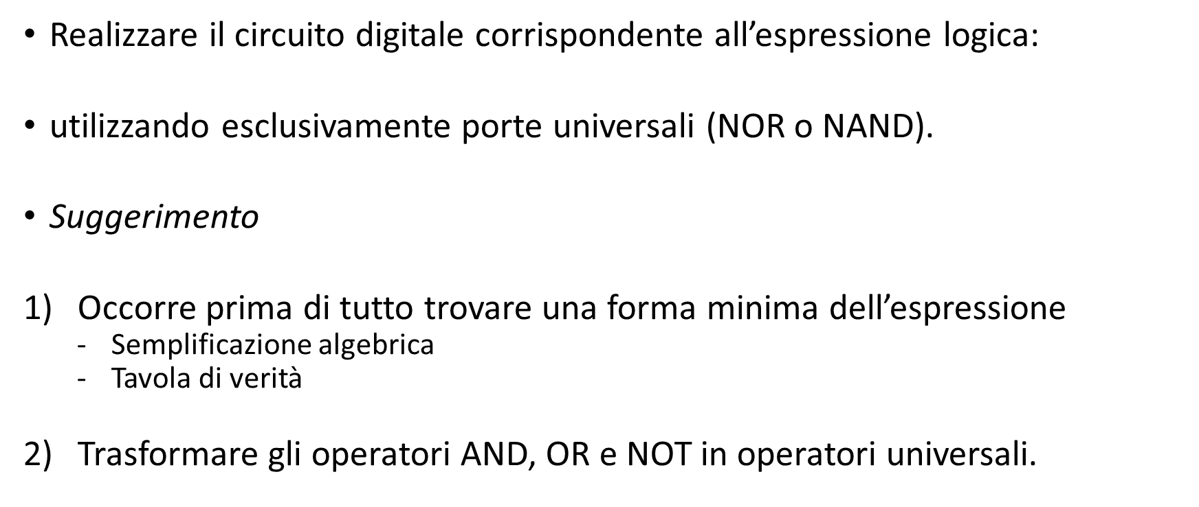

Esercizio 6
Notes:
Le slide devono essere redatte con sobrietà, senza uso di troppi colori (lo stretto necessario) e con frasi brevi. Interlinea 1-1,5
Possono essere inseriti collegamenti a filmati, pdf, pagine web e quant’altro. Tutti i collegamenti ipertestuali devono essere attivabili dal ppt.
Nel caso in cui nella slide siano presenti collegamenti ipertestuali, è opportuno indicare, sempre nel campo note, quando sarà commentato il contenuto del collegamento: prima, dopo o contestualmente al clic del mouse che apre il collegamento ipertestuale.
È necessario che la Produzione acquisisca preventivamente tutti i video scaricati dal Web (ad esempio da YouTube) per inviarli al CPM per l’attribuzione del formato necessario.

Slide 27
Esercizio 6 – Metodo algebrico
Notes:
Le slide devono essere redatte con sobrietà, senza uso di troppi colori (lo stretto necessario) e con frasi brevi. Interlinea 1-1,5
Possono essere inseriti collegamenti a filmati, pdf, pagine web e quant’altro. Tutti i collegamenti ipertestuali devono essere attivabili dal ppt.
Nel caso in cui nella slide siano presenti collegamenti ipertestuali, è opportuno indicare, sempre nel campo note, quando sarà commentato il contenuto del collegamento: prima, dopo o contestualmente al clic del mouse che apre il collegamento ipertestuale.
È necessario che la Produzione acquisisca preventivamente tutti i video scaricati dal Web (ad esempio da YouTube) per inviarli al CPM per l’attribuzione del formato necessario.

Slide 28
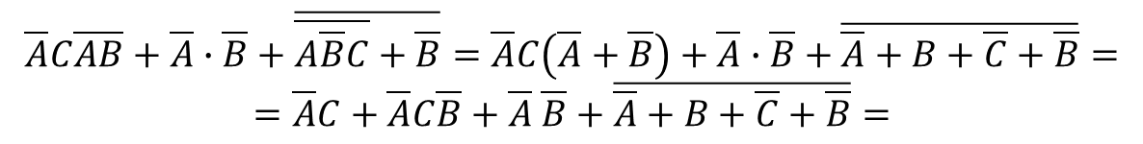
Esercizio 6 – Metodo algebrico
Notes:
Le slide devono essere redatte con sobrietà, senza uso di troppi colori (lo stretto necessario) e con frasi brevi. Interlinea 1-1,5
Possono essere inseriti collegamenti a filmati, pdf, pagine web e quant’altro. Tutti i collegamenti ipertestuali devono essere attivabili dal ppt.
Nel caso in cui nella slide siano presenti collegamenti ipertestuali, è opportuno indicare, sempre nel campo note, quando sarà commentato il contenuto del collegamento: prima, dopo o contestualmente al clic del mouse che apre il collegamento ipertestuale.
È necessario che la Produzione acquisisca preventivamente tutti i video scaricati dal Web (ad esempio da YouTube) per inviarli al CPM per l’attribuzione del formato necessario.

Slide 29
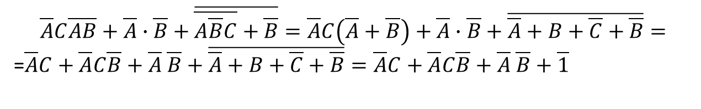
Esercizio 6 – Metodo algebrico
Notes:
Le slide devono essere redatte con sobrietà, senza uso di troppi colori (lo stretto necessario) e con frasi brevi. Interlinea 1-1,5
Possono essere inseriti collegamenti a filmati, pdf, pagine web e quant’altro. Tutti i collegamenti ipertestuali devono essere attivabili dal ppt.
Nel caso in cui nella slide siano presenti collegamenti ipertestuali, è opportuno indicare, sempre nel campo note, quando sarà commentato il contenuto del collegamento: prima, dopo o contestualmente al clic del mouse che apre il collegamento ipertestuale.
È necessario che la Produzione acquisisca preventivamente tutti i video scaricati dal Web (ad esempio da YouTube) per inviarli al CPM per l’attribuzione del formato necessario.

Slide 30
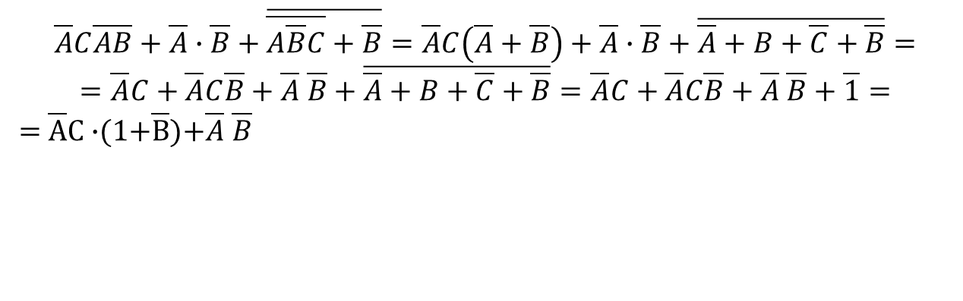
Esercizio 6 – Metodo algebrico
Notes:
Le slide devono essere redatte con sobrietà, senza uso di troppi colori (lo stretto necessario) e con frasi brevi. Interlinea 1-1,5
Possono essere inseriti collegamenti a filmati, pdf, pagine web e quant’altro. Tutti i collegamenti ipertestuali devono essere attivabili dal ppt.
Nel caso in cui nella slide siano presenti collegamenti ipertestuali, è opportuno indicare, sempre nel campo note, quando sarà commentato il contenuto del collegamento: prima, dopo o contestualmente al clic del mouse che apre il collegamento ipertestuale.
È necessario che la Produzione acquisisca preventivamente tutti i video scaricati dal Web (ad esempio da YouTube) per inviarli al CPM per l’attribuzione del formato necessario.

Slide 31
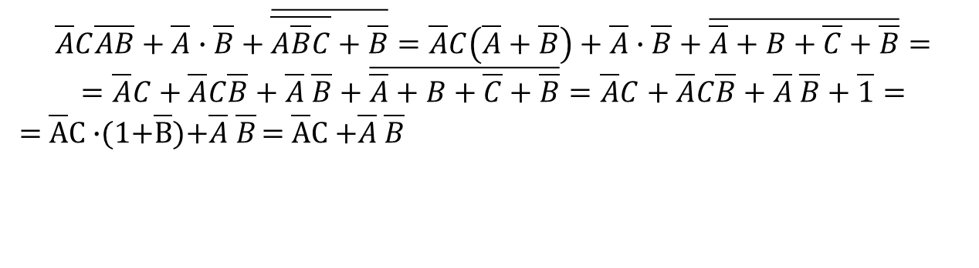
Esercizio 6 – Metodo algebrico
Notes:
Le slide devono essere redatte con sobrietà, senza uso di troppi colori (lo stretto necessario) e con frasi brevi. Interlinea 1-1,5
Possono essere inseriti collegamenti a filmati, pdf, pagine web e quant’altro. Tutti i collegamenti ipertestuali devono essere attivabili dal ppt.
Nel caso in cui nella slide siano presenti collegamenti ipertestuali, è opportuno indicare, sempre nel campo note, quando sarà commentato il contenuto del collegamento: prima, dopo o contestualmente al clic del mouse che apre il collegamento ipertestuale.
È necessario che la Produzione acquisisca preventivamente tutti i video scaricati dal Web (ad esempio da YouTube) per inviarli al CPM per l’attribuzione del formato necessario.

Slide 32
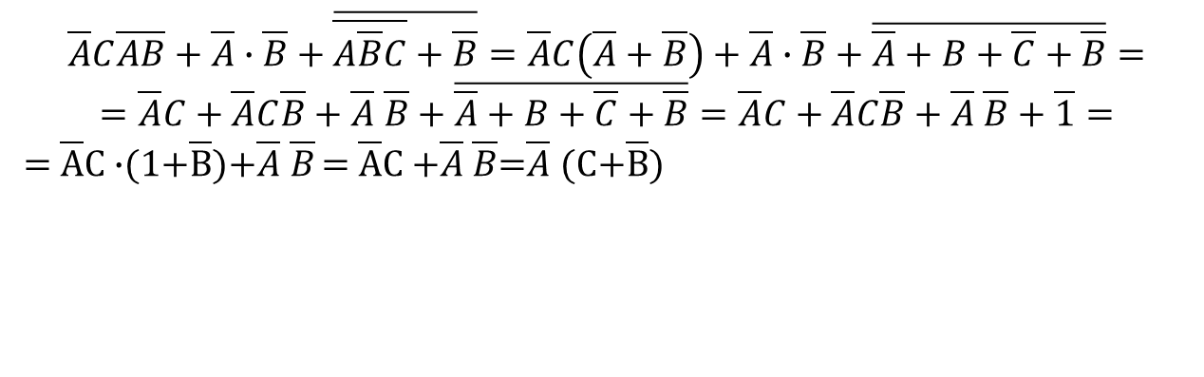
Esercizio 6 – Metodo algebrico
Notes:
Le slide devono essere redatte con sobrietà, senza uso di troppi colori (lo stretto necessario) e con frasi brevi. Interlinea 1-1,5
Possono essere inseriti collegamenti a filmati, pdf, pagine web e quant’altro. Tutti i collegamenti ipertestuali devono essere attivabili dal ppt.
Nel caso in cui nella slide siano presenti collegamenti ipertestuali, è opportuno indicare, sempre nel campo note, quando sarà commentato il contenuto del collegamento: prima, dopo o contestualmente al clic del mouse che apre il collegamento ipertestuale.
È necessario che la Produzione acquisisca preventivamente tutti i video scaricati dal Web (ad esempio da YouTube) per inviarli al CPM per l’attribuzione del formato necessario.

Slide 33
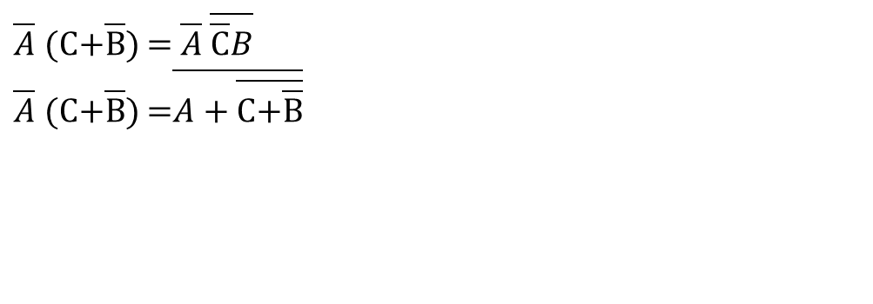
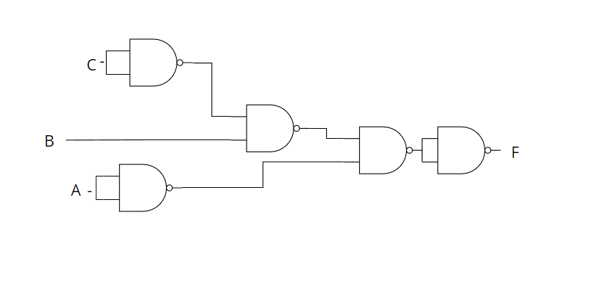
Esercizio 6 – Circuito Logico
Notes:
Le slide devono essere redatte con sobrietà, senza uso di troppi colori (lo stretto necessario) e con frasi brevi. Interlinea 1-1,5
Possono essere inseriti collegamenti a filmati, pdf, pagine web e quant’altro. Tutti i collegamenti ipertestuali devono essere attivabili dal ppt.
Nel caso in cui nella slide siano presenti collegamenti ipertestuali, è opportuno indicare, sempre nel campo note, quando sarà commentato il contenuto del collegamento: prima, dopo o contestualmente al clic del mouse che apre il collegamento ipertestuale.
È necessario che la Produzione acquisisca preventivamente tutti i video scaricati dal Web (ad esempio da YouTube) per inviarli al CPM per l’attribuzione del formato necessario.

Slide 34
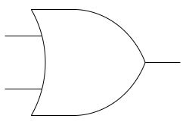
Circuiti digitali
Realizzare il circuito digitale minimo corrispondente all'espressione logica:
F = A B + A D + A B + D A
F = A B + A D + A B + D A =
= A(B+B) + A D + D A =
= A 1 + A D + D A =
= A + A D + D A =
= A (1+D) + D A =
= A 1 + D A =
= A + D A
= A + D
A
F
D

Slide 35
Circuiti digitali
Realizzare il circuito digitale corrispondente all'espressione logica F, utilizzando esclusivamente porte universali (NOR e NAND):
F = B A A C + A C + A B C D + A

Slide 36
Circuiti digitali
Realizzare il circuito digitale corrispondente all'espressione logica F, utilizzando esclusivamente porte universali (NOR e NAND):
F = B A A C + A C + A B C D + A
B A A C = B A (A+C) = B A A + B A C = B A + B A C = B A (1+C) = B A 1 = BA

Slide 37
Circuiti digitali
Realizzare il circuito digitale corrispondente all'espressione logica F, utilizzando esclusivamente porte universali (NOR e NAND):
F = B A A C + A C + A B C D + A
A B C D + A = A + B + C + D + A = (A+A) + C + D = 1 + C + D = 1 = 0

Slide 38
Circuiti digitali
Realizzare il circuito digitale corrispondente all'espressione logica F, utilizzando esclusivamente porte universali (NOR e NAND):
F = B A + A C + 0
F = B A + A C + 0 = B A + A C = A B + A C = A (B+C)

Slide 39
Circuiti digitali
Realizzare il circuito digitale corrispondente all'espressione logica F, utilizzando esclusivamente porte universali (NOR e NAND):
F = A (B+C)
Si vogliono utilizzare le porte NOR. Risulta conveniente eliminare gli AND.
F = A (B+C) = A + B + C

Slide 40
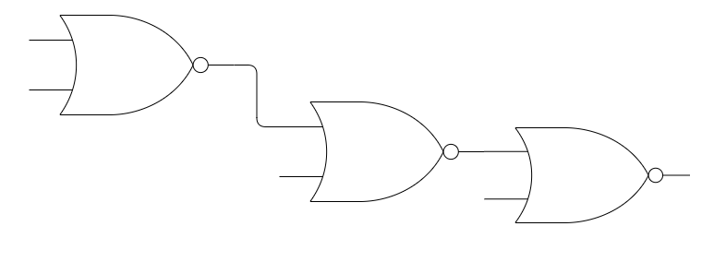
Circuiti digitali
Realizzare il circuito digitale corrispondente all'espressione logica F, utilizzando esclusivamente porte universali (NOR e NAND):
F = A + B + C
B
C
F
A

Slide 41
Circuiti digitali
Realizzare il circuito digitale corrispondente all'espressione logica F, utilizzando esclusivamente porte universali (NOR e NAND):
F = A (B+C)
Si vogliono utilizzare le porte NAND. Risulta conveniente eliminare gli OR.
F = A (B+C) = A B C

Slide 42
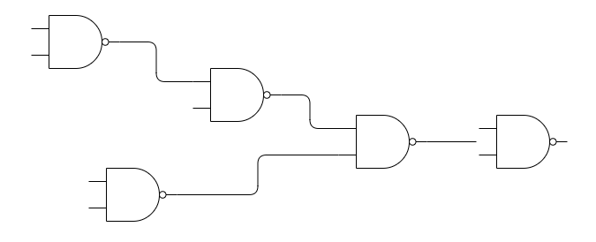
Circuiti digitali
Realizzare il circuito digitale corrispondente all'espressione logica F, utilizzando esclusivamente porte universali (NOR e NAND):
F = A B C
C
B
F
A

Slide 43
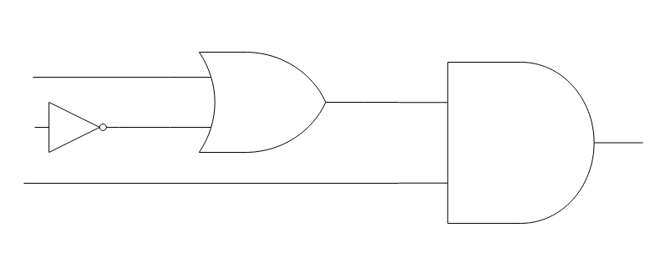
Espressioni booleane
Esistono diverse notazioni per esprimere le funzioni booleane:
Notazione algebrica, ad esempio: Y = (A+B)⋅C
Notazione logica, ad esempio : Y = (A ∨¬B)∧C
Rappresentazione grafica mediante circuito, ad esempio:
A
B
C

